Slide 1







CHÀO MỪNG CÁC THẦY, CÔ GIÁO VÀ CÁC EM
ĐẾN VỚI TIẾT HỌC
Đạo đức

Slide 2
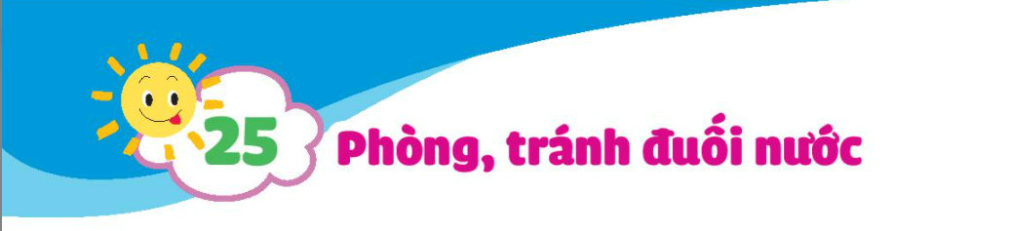
Hoạt động 1: Nhận diện tình huống nguy hiểm có thể dẫn đến đuối nước.

Slide 3
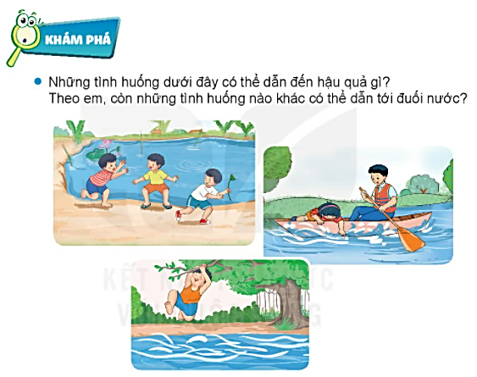

Slide 4
Những tình huống dẫn tới đuối nước
Chơi ở những hố nước các công trình xây dựng, bể, giếng nước có thành quá thấp, không có nắp đậy.
Tập bơi ở những nơi không có biển báo an toàn.
Tập bơi quá nhiều khi sức khỏe không đảm bảo.
Đi ra đường khi ngập nước bị sa chân xuống hố sâu,…
Bơi giỏi vẫn có nguy cơ đuối nước nếu như lơ là, chủ quan.

Slide 5
Hoạt động 2: Em hành động để phòng tránh đuối nước.

Slide 6
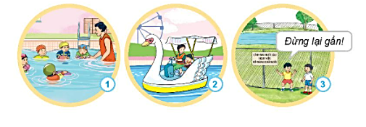
Em cần làm gì để phòng, tránh đuối nước?
1. Học bơi khi thầy giáo có mặt.
2. Mặc áo phao, đi cùng người lớn khi tham gia hoạt động vui chơi trên nước, không đùa nghịch.
3. Không lại gần, không chơi, không tắm ở sông, hồ, ao nơi có biển cảnh báo nguy hiểm.

Slide 7
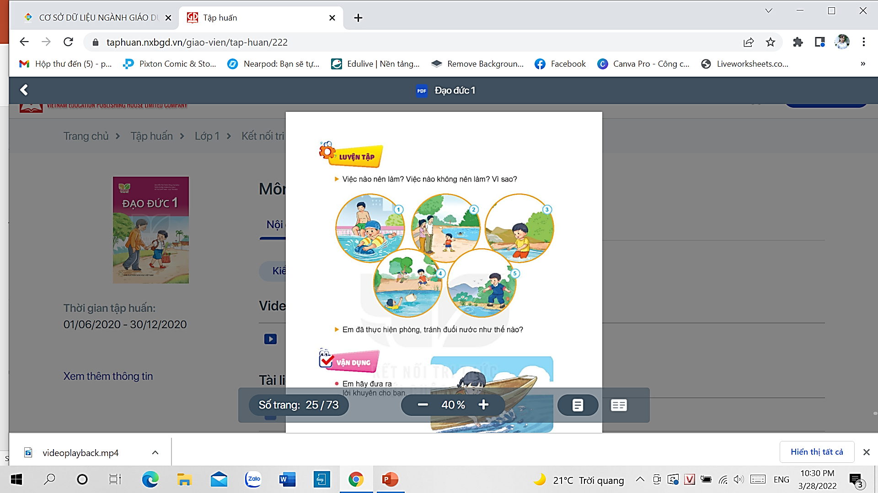

Slide 8



Slide 9
